Slide 1
Тигрёнок
Воспитатель:
Медведенко Дарья Владимировна
г. Минусинск,
МДОБУ «Детский сад №17 «Жемчужинка» комбинированного вида»

Slide 2
Материалы и инструменты:
фетр (чёрный, оранжевый, белый, красный);
поролон;
нитки оранжевые;
клей Момент «Водостойкий»;
ножницы;
игла;
«глазки для игрушек»;
выкройки.

Slide 3
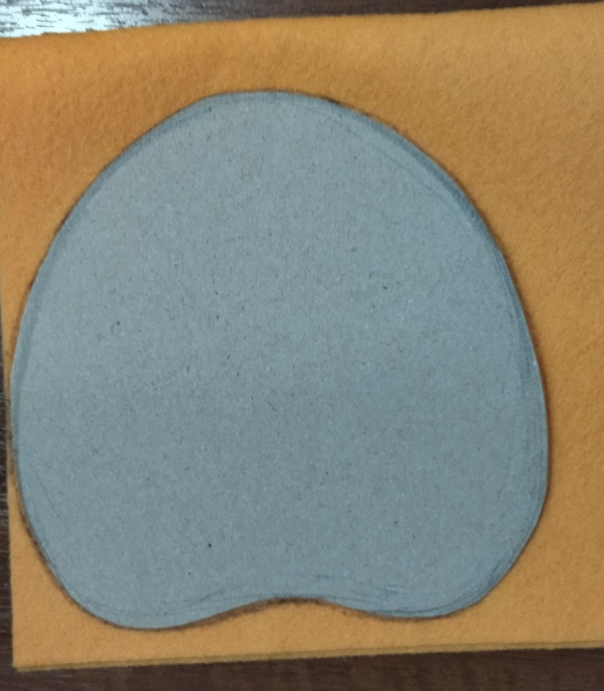
1. По шаблонам (выкройкам) вырезать все детали (туловище, лапки, ушки, хвост, мордочку) из фетра.

Slide 4
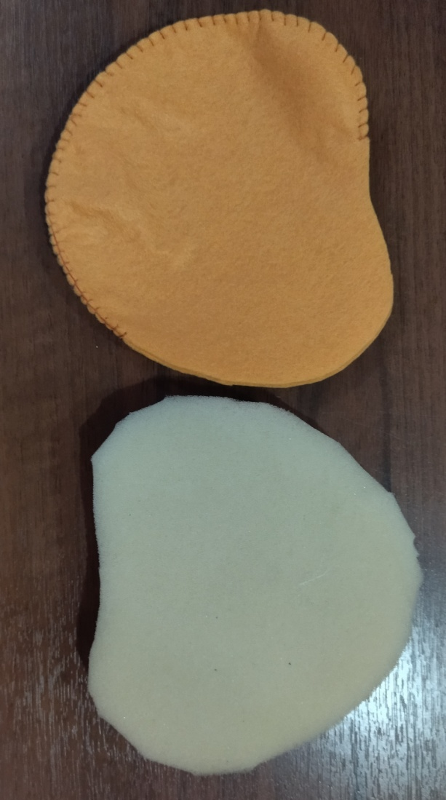
2. Сшиваем детали, оставляя небольшое отверстие. Набиваем поролоном.

Slide 5
3. Сшиваем все детали, используя оранжевые нити.

Slide 6
4. Формируем мордочку. Пришиваем носик и язычок. Приклеиваем глазки.

Slide 7
5. Приклеиваем чёрные полоски, пришиваем лапки.

Slide 8
6. Тигрёнок готов!

